Slide 1
Занятие № 6
Работа с пропусками
Сапрыкин Артур
Data Scientist

Slide 2
Содержание
1
Введение в EDA
2
Основные способы заполнения пропусков
3
Практика.

Slide 3
Первичный анализ данных. Визуальный анализ данных
EDA - это критический важный процесс первоначального исследования данных с помощью сводной статистики и визуализаций с 4 основными целями:
Выявить паттерны/зависимости
Заметить аномалии
Сформировать гипотезы
Проверить первичные предположения

Slide 4
Первичный анализ данных. Визуальный анализ данных
Как собираются данные?
Сколько и каких переменных?
Что обозначает каждая переменная, какие единицы измерения и как она собирается?
Есть ли пропущенные значения и как они появились?
Есть ли аномалии в распределениях?
Есть ли корреляции и другие зависимости?

Slide 5
Обработка нулевых значений
Не стоит делать в большинстве случаев:
- Удалять столбец содержащий нулевое значение (потеря информации)
- Удалять строки, в которых атрибут равен нулевому значению (потеря
информации)

Slide 6
Обработка нулевых значений
Что же делать?
- Заменять на среднее значение, медиану, моду
- Indicator Method - замена пропущенных значений нулями и создание новой
переменной индикатора (где она принимает значение 1 при наличие пропуска и
0 в остальных случаях)
- Повторить результат последнего наблюдения (среднее между
- Восстановление пропусков на основе моделей

Slide 7
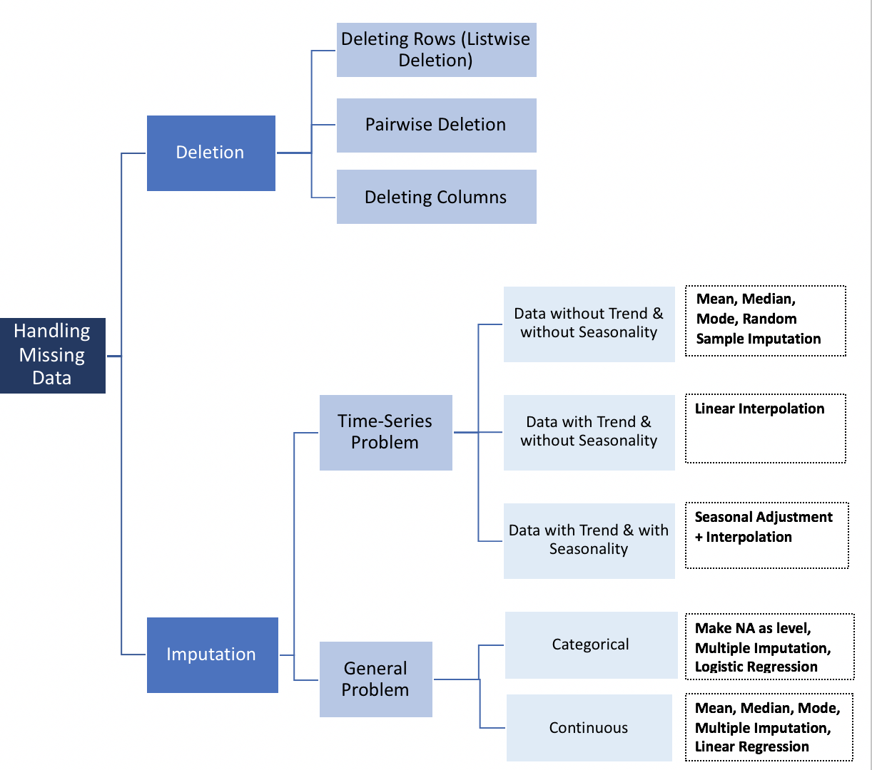
Обработка нулевых значений

Slide 8
ПРАКТИКА

Slide 9
Спасибо за внимание!
Сапрыкин Артур
Data Scientist
fb.com/asaprykin92
asaprykin92@gmail.com

